Slide 1



Αρχιτεκτονικές 5G, Τεχνολογίες,
Εφαρμογές και Βασικοί Δείκτες Απόδοσης
Διδάσκων: Χρήστος Βερυκούκης
Επιβλέπων: Παναγιώτης Μαράντης
Φοιτητές:
Χρυσαυγή Πατέλη | 1084513 | up1084513@ac.upatras.gr
Μηλτιάδης Μαντές| 1084661 | up1084661@ac.upatras.gr

Slide 2


ΣΗΜΑΣΙΑ ΤΗΣ ΠΡΟΒΛΕΨΗΣ ΤΟΥ DOWNLINK BITRATE ΣΥΣΚΕΥΩΝ ΣΤΑ ΣΥΓΧΡΟΝΑ ΔΙΚΤΥΑ 5G
Βελτιστοποίηση της κατανομής πόρων και αποφυγή συμφόρησης
Βελτίωση εμπειρίας χρήστη και ποιότητας υπηρεσίας (QoS)
Υποστήριξη προηγμένων εφαρμογών και δικτυακών τεχνολογιών
Οικονομικά και ενεργειακά οφέλη

Slide 3


ΠΡΟΕΠΕΞΕΡΓΑΣΊΑ ΔΕΔΟΜΈΝΩΝ

Slide 4

Για να ενοποιήσουμε τα δεδομένα από τους διαφορετικούς φακέλους σε ένα ενιαίο CSV αρχείο, ήταν σημαντικό να διατηρήσουμε την πληροφορία που αντιπροσωπεύει τις συνθήκες καταγραφής. Δεδομένου ότι το όνομα κάθε φακέλου υποδήλωνε το είδος της κίνησης (περπάτημα, αυτοκίνητο, τρένο, λεωφορείο, στάσιμο ) δημιουργήσαμε μια νέα στήλη με την ονομασία scenario.
Eξαλείψαμε τυχόν διπλότυπες εγγραφές χρησιμοποιώντας τη μέθοδο drop_duplicates( ) ώστε να διατηρήσουμε μοναδικές εγγραφές.
Aφαιρέσαμε αχρείαστες στήλες όπως Longitude, Latitude, ServingCell_Lon, ServingCell_Lat, καθώς σχετίζονται με τις γεωγραφικές συντεταγμένες της κινητής συσκευής και του σταθμού βάσης και δεν περιέχουν χρήσιμες πληροφορίες για την πρόβλεψη του downlink bitrate. Άλλωστε η ίδια πληροφορία αποτυπώνεται και στη στήλη ServingCell_Distance που μετράει την απόσταση ανάμεσά τους. Η αφαίρεσή τους συμβάλλει ακόμα στη μείωση της πολυπλοκότητας του dataset.
Ταξινομήσαμε τα δεδομένα σε αύξουσα χρονολογική σειρά.
1. Καθαρισμός και Χρονολογική Ταξινόμηση Δεδομένων

Slide 5
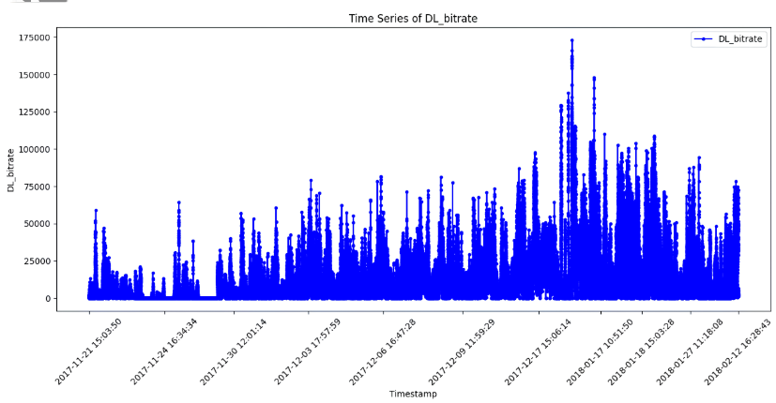
Το παρακάτω διάγραμμα απεικονίζει την εξέλιξη του downlink bitrate με την πάροδο του χρόνου. Παρατηρούμε ανοδική τάση, σημαντική διακύμανση και περιοδικά μοτίβα, τα οποία πρέπει να ληφθούν υπόψη κατά την πρόβλεψη.
2. Ανάλυση Χρονοσειράς και Στατιστική Ανάλυση Χαρακτηριστικών

Slide 6

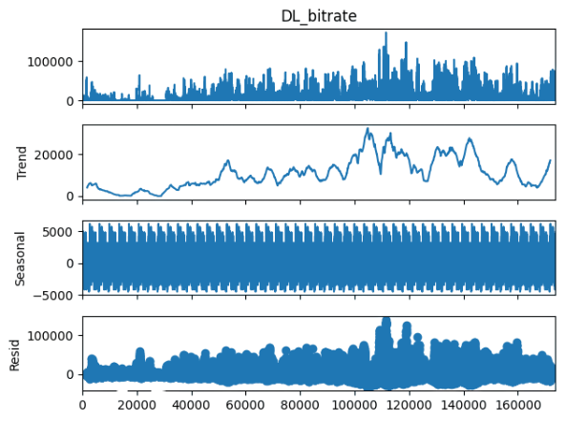
Η εποχιακή αποσύνθεση της χρονοσειράς μας βοηθά να κατανοήσουμε καλύτερα και τις συνιστώσες που επηρεάζουν το DL_bitrate.
Η αυξανόμενη τάση (Trend) υποδηλώνει ότι το DL_bitrate αυξάνεται σταδιακά.
Το εποχικό μοτίβο (Seasonal) δείχνει ότι υπάρχουν περιοδικές διακυμάνσεις.
Τα residuals (Resid) περιέχουν ακραίες τιμές, που μπορεί να επηρεάσουν την ακρίβεια του μοντέλου και απαιτούν διαχείριση.

Slide 7
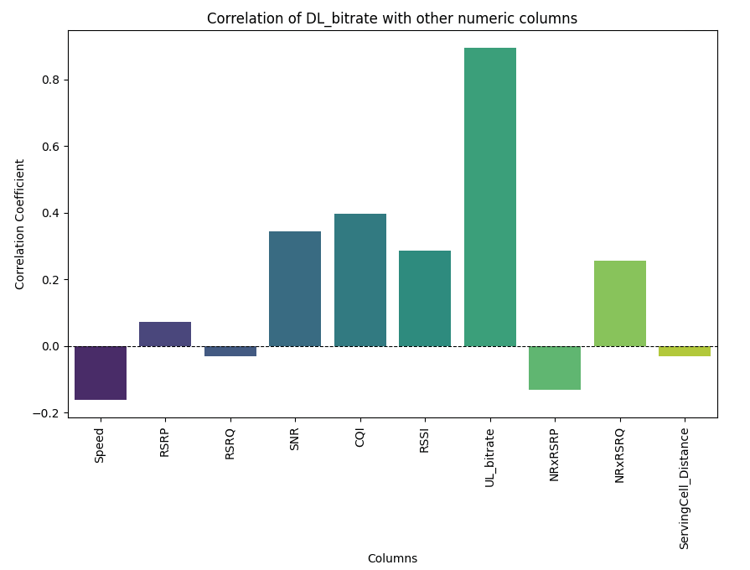
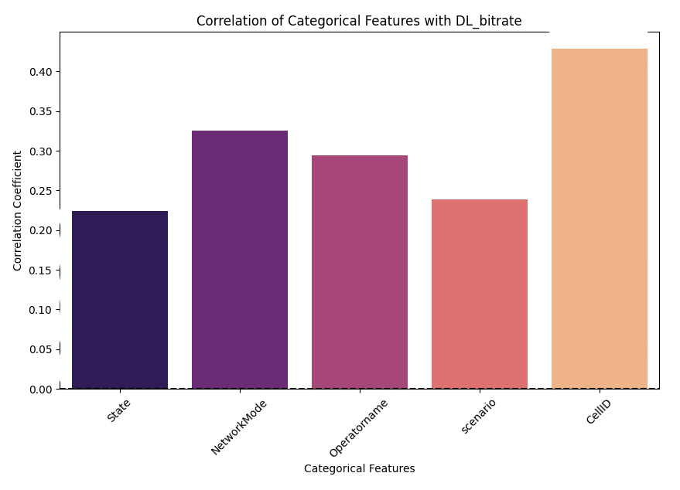
Τέλος, υπολογίζουμε τη συσχέτιση (correlation) των input features με το target (DL_bitrate) προκειμένου να αξιολογήσουμε ποια features προσφέρουν περισσότερη πληροφορία για την πρόβλεψη. Ως μετρική έχει χρησιμοποιηθεί η Kendall Tau, η οποία καταγράφει καλά τις μη-γραμμικές μονοτονικές σχέσεις. Τα αποτελέσματα αυτά μπορούμε να τα αξιοποιήσουμε και αργότερα για την αξιολόγηση των αποτελεσμάτων που επιστρέφει το XAI.

Slide 8

3.Διαχείριση Αριθμητικών Χαρακτηριστικών
i. Δεδομένου ότι ορισμένες στήλες περιείχαν ελλιπείς τιμές, οι NULL τιμές αντικαταστάθηκαν μέσω γραμμικής παρεμβολής (linear interpolation). Η μέθοδος αυτή εκτιμά τις ελλιπείς τιμές βασιζόμενη στα υπάρχοντα γειτονικά δεδομένα, διατηρώντας την τάση και τη φυσική ροή των δεδομένων χωρίς να εισάγει τεχνητή ομοιομορφία.
ii. Για να κατανοήσουμε τη στατιστική κατανομή των αριθμητικών χαρακτηριστικών, χρησιμοποιήσαμε Q-Q Plots (Quantile-Quantile Plots). Εφόσον τα περισσότερα features δεν ακολουθούν κανονική κατανομή επιλέξαμε να αντιμετωπίσουμε τα outliers χρησιμοποιώντας την IQR Method.

Slide 9
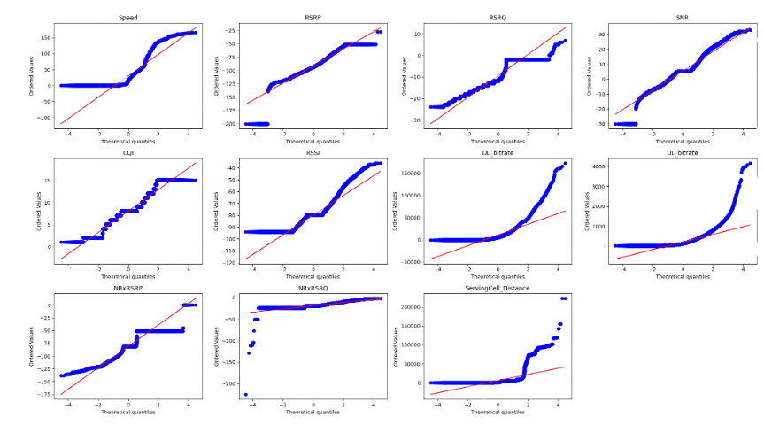
iii. Πιο συγκεκριμένα, για το φιλτράρισμα ορίσαμε τα κάτω και άνω όρια των whiskers στα boxplots ως:
low = Q1 - 1.5*IQR
high = Q3 + 1.5*IQR
Ό,τι πέφτει έξω από αυτά τα όρια θεωρείται outlier.
iv. Για τη διόρθωση των outliers εφαρμόσαμε capping.
Ακολουθεί ενδεικτικά η περίπτωση διόρθωσης των outliers στην μεταβλητή speed.

Slide 10
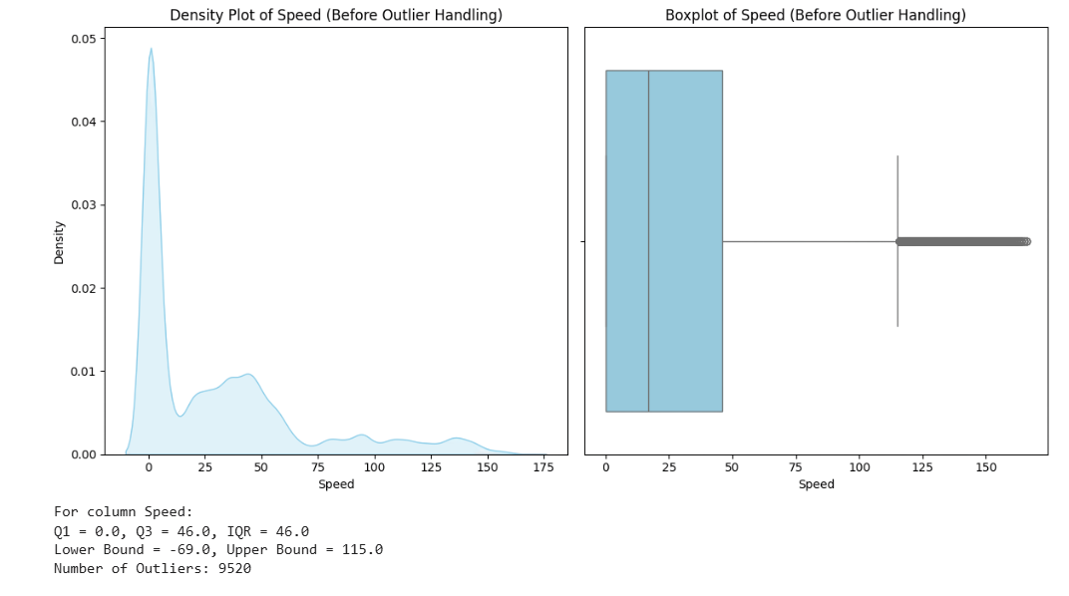

Slide 11
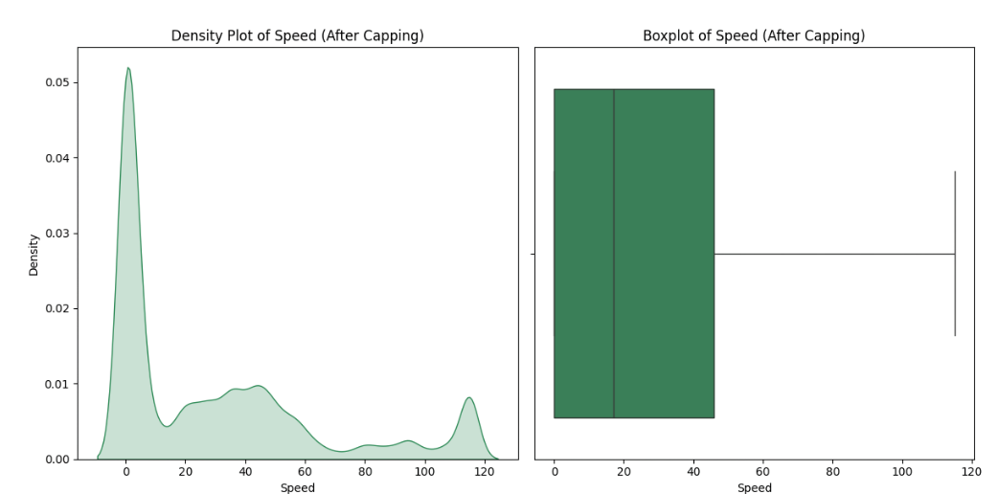

Slide 12
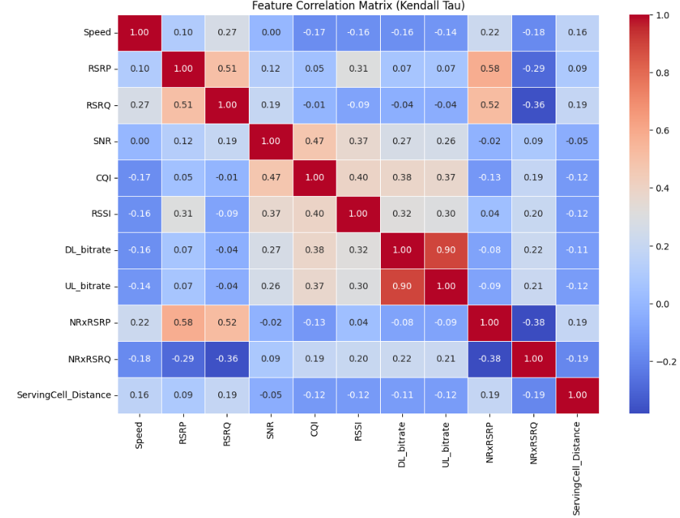
Για την ανάλυση της συσχέτισης μεταξύ των αριθμητικών χαρακτηριστικών, υπολογίσαμε το correlation matrix με την χρησιμοποιώντας τη μετρική Kendall Tau, η οποία καταγράφει και πιθανές μη-γραμμικές συσχετίσεις.
Το DL_bitrate έχει ισχυρή θετική συσχέτιση με το UL_bitrate (0.90), καθώς οι συνθήκες που ευνοούν το downlink επηρεάζουν αντίστοιχα και το uplink.
Το CQI και το SNR, που σχετίζονται με την ποιότητα του καναλιού, παρουσιάζουν επίσης θετική συσχέτιση με το DL_bitrate (~0.38 και ~0.27 αντίστοιχα).
Τα χαρακτηριστικά Speed και NRxRSRQ εμφανίζουν ελαφρώς αρνητική συσχέτιση με το DL_bitrate, δείχνοντας ότι η υψηλή κινητικότητα και οι κακές ενδείξεις ποιότητας επηρεάζουν αρνητικά την ταχύτητα.
Τα χαρακτηριστικά ισχύος σήματος (RSRP, RSRQ, NRxRSRP, NRxRSRQ) παρουσιάζουν μέτριες μεταξύ τους συσχετίσεις.

Slide 13
4.Διαχείριση Κατηγορικών Χαρακτηριστικών
Για να μειώσουμε τη διάσταση και τη πολυπλοκότητα του dataset, αλλά και για να διατηρήσουμε παράλληλα τη σημαντική πληροφορία, συνδυάσαμε όλες τις κατηγορικές μεταβλητές σε μία νέα μεταβλητή.
Μετατρέψαμε τις κατηγορικές μεταβλητές σε αριθμητική μορφή (one-hot encoding).
Εφαρμόσαμε PCA και διατηρήσαμε την πρώτη κύρια συνιστώσα (principal component) με τη μεγαλύτερη διακύμανση.
Αντικαταστήσαμε τις αρχικές κατηγορικές μεταβλητές με τη νέα στήλη "Categorical_Impact", η οποία περιέχει όλη τη σημαντική πληροφορία συμπυκνωμένη.

Slide 14

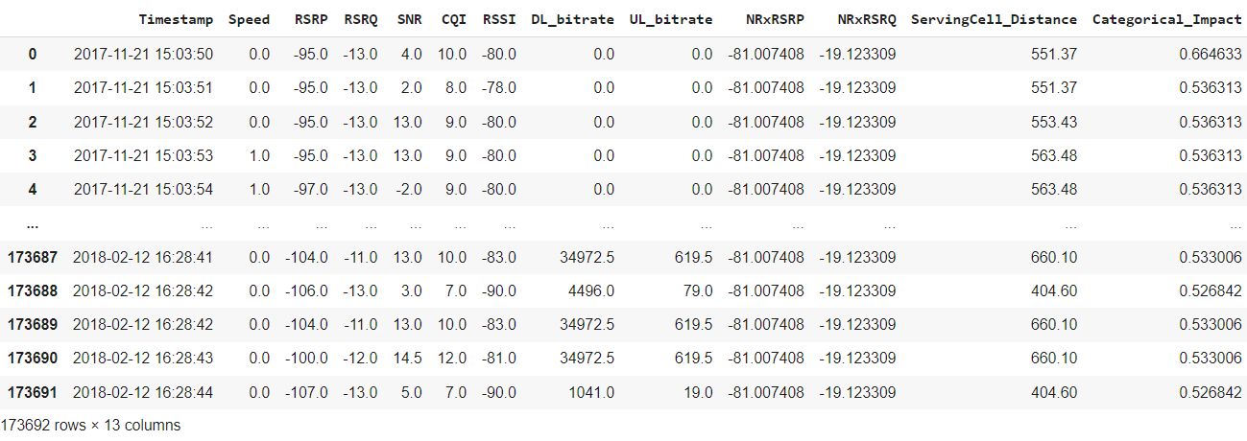
Τα τελικά features του Dataset έχουν
διαμορφωθεί ως εξής:
Bitrate-Related Features
Categorical Features
Timestamp
Signal Quality Metrics
Signal Quality Metrics
Target

Slide 15
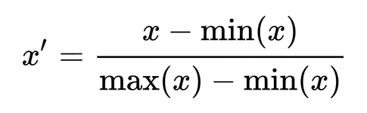


Πριν προχωρήσουμε στην εκπαίδευση και αξιολόγηση των διαφορετικών μοντέλων, εφαρμόσαμε ένα κοινό σύνολο προεπεξεργασιών στα δεδομένα, ώστε η σύγκριση των αποτελεσμάτων να είναι δίκαιη και αξιόπιστη.
Για όλα τα χαρακτηριστικά, εφαρμόσαμε MinMaxScaler( ), ο οποίος μετασχηματίζει τα δεδομένα ώστε οι τιμές τους να ανήκουν στο διάστημα [0,1]. Αυτό διασφαλίζει ότι τα μοντέλα δεν θα επηρεαστούν από διαφορετικές κλίμακες των χαρακτηριστικών και θα συγκλίνουν πιο γρήγορα κατά την εκπαίδευση.
Έπειτα, εφαρμόζουμε στα DL_bitrate, UL_bitrate τη συνάρτηση log1p( ), η οποία λογαριθμίζει τις τιμές τους με σκοπό την αντιμετώπιση περαιτέρω της διαφοράς κλίμακας σε σχέση με τα άλλα χαρακτηριστικά.
Το dataset χωρίστηκε σε τρία σύνολα χωρίς ανάμειξη χρονικών στιγμών (shuffle=False):
Training Set (70%): Χρησιμοποιείται για την εκπαίδευση των μοντέλων.
Validation Set (15%): Επιτρέπει την παρακολούθηση της απόδοσης των μοντέλων και χρησιμοποιείται για hyperparameter tuning & early stopping.
Test Set (15%): Χρησιμοποιείται αποκλειστικά για την τελική αξιολόγηση, προσομοιώνοντας νέα, άγνωστα δεδομένα.

Slide 16
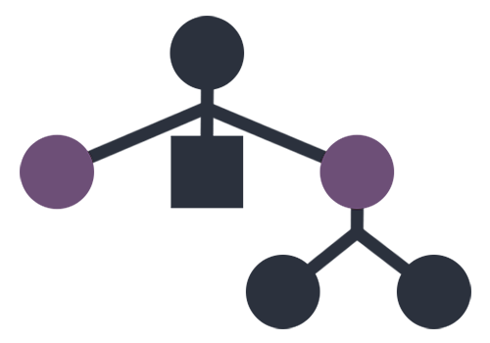
XGBoost Regressor

Slide 17
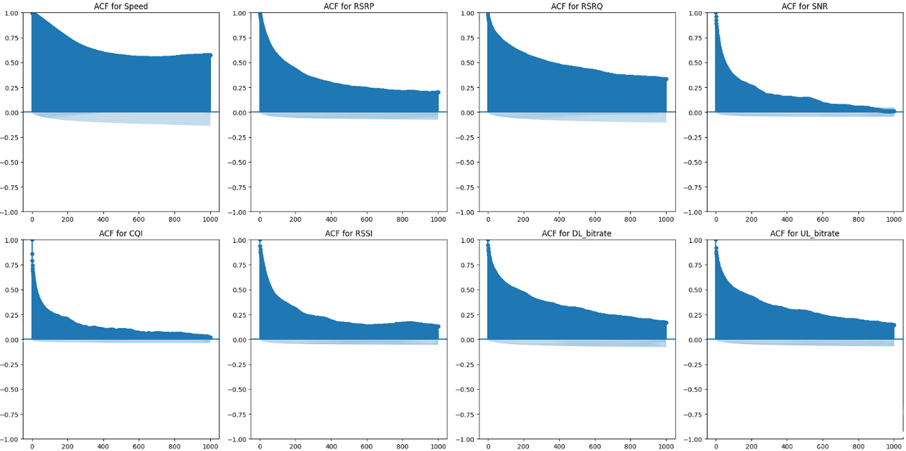
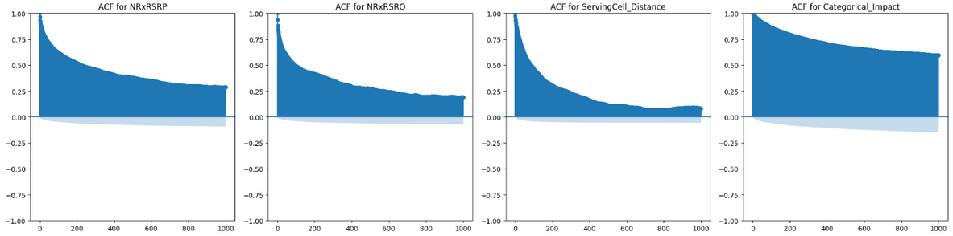
Για να υπολογίσουμε ποιο είναι το κατάλληλο πλήθος από lags που θα χρησιμοποιήσουμε σχεδιάσαμε τα Autocorrelation Functions των διαφορετικών features. Έτσι, μπορούμε να δούμε μέχρι πόσο πίσω στο παρελθόν είναι συσχετισμένη η τρέχουσα τιμή τους.
Η ACF ανάλυση έδειξε ότι όλες οι μεταβλητές παρουσιάζουν σημαντική αυτοσυσχέτιση για αρκετά μεγάλα χρονικά διαστήματα (έως και 800s πίσω). Αυτό υποδηλώνει ότι η ιστορική πληροφορία των μεταβλητών είναι σημαντική και μπορεί να ενισχύσει την πρόβλεψη του DL_bitrate. Ειδικά χαρακτηριστικά όπως το Speed, το ServingCell_Distance και το Categorical_Impact εμφανίζουν βραδεία φθορά, γεγονός που ευνοεί τη χρήση μεγάλων χρονικών παραθύρων για το μοντέλο. Γι’ αυτό το λόγο επιλέγουμε να δειγματοληπτούμε τις τιμές των lags κάθε 1 λεπτό (60s πριν), καθώς κάθε 1 δευτερόλεπτο η πληροφορία φαίνεται να μην αλλάζει σημαντικά.

Slide 18
Εκπαίδευση του Μοντέλου
Οι παρακάτω τιμές επιλέχθηκαν ύστερα από την υλοποίηση του Grid Search και την αξιολόγηση του μοντέλου σε διάφορους συνδυασμούς υπερπαραμέτρων και πλήθους lags.
i. Υπερπαράμετροι
reg:squarederror: Το μοντέλο εκπαιδεύεται για πρόβλεψη συνεχών αριθμητικών τιμών με στόχο τη μείωση του μέσου τετραγωνικού σφάλματος (Mean Squared Error - MSE)
max_depth: 3: Ορίζει το μέγιστο βάθος κάθε δέντρου στο XGBoost. Βαθύτερα δέντρα μπορούν να μοντελοποιήσουν πιο πολύπλοκες σχέσεις, αλλά αυξάνουν τον κίνδυνο overfitting.
learning_rate: 0.05: Καθορίζει πόσο γρήγορα "μαθαίνει" το μοντέλο από κάθε δέντρο που προστίθεται. Μικρές τιμές όπως το 0,1 που επιλέχθηκε συνεπάγονται πιο αργή και σταθερή μάθηση, η οποία βοηθά στην γενίκευση.
n_estimators: 200: Ορίζει τον μέγιστο αριθμό δέντρων που θα εκπαιδευτούν. Το κάθε δέντρο προσπαθεί να διορθώσει τα λάθη του προηγούμενο.
ii. Πλήθος lags
num_lags: 30: Σημαίνει ότι εφόσον ο ρυθμός δειγματοληψίας (lag_interval) είναι 60s, τότε θα πάμε πίσω στο χρόνο 30 λεπτά.

Slide 19

Feature Engineering
Για να βελτιώσουμε ακόμα περισσότερο την απόδοση του XGBoost Regressor εξάγουμε και επιπλέον χρονικά χαρακτηριστικά, τα οποία προκύπτουν από την εκάστοτε ημερομηνία μιας και έχουμε χρονοσειρά. Αυτά είναι:
Hour: περιέχει την ώρα που αντιπροσωπεύει το timestamp
Day_of_week: περιέχει την ημέρα η οποία αντιστοιχεί στο timestamp
Is_weekend: είναι boolean μεταβλητή και αντιπροσωπεύει αν η συγκεκριμένη μέρα που αντιστοιχεί το timestamp ανήκει σε ΣΚ
Έτσι, βοηθάμε το μοντέλο να εντοπίσει ακόμα πιο συγκεκριμένα patterns τα οποία σχετίζονται με τη συμπεριφορά του DL_bitrate στον χρόνο. Για παράδειγμα, η τιμή του μπορεί να παρουσιάζει αύξηση σε συγκεκριμένες ώρες της ημέρας ή κατά τη διάρκεια του ΣΚ. Αυτό είναι μια σημαντική πληροφορία που πρέπει να συμπεριληφθεί στην εκπαίδευση.
Επίσης, εισάγουμε rolling windows ανά 10 και 30 λεπτά πίσω στο χρόνο και πιο συγκεκριμένα υπολογίζουμε το rolling mean για τα εξής χαρακτηριστικά: 'RSRP', 'RSRQ', 'SNR', 'RSSI', 'Speed', 'DL_bitrate', 'UL_bitrate', τα οποία έχουν την μεγαλύτερη βαρύτητα. Με αυτό το τρόπο:
ομαλοποιείται ο θόρυβος,
αναδεικνύονται τάσεις (π.χ. αυξητικό ή πτωτικό μοτίβο),
ενισχύεται η προβλεπτικότητα σε time series μοντέλα

Slide 20
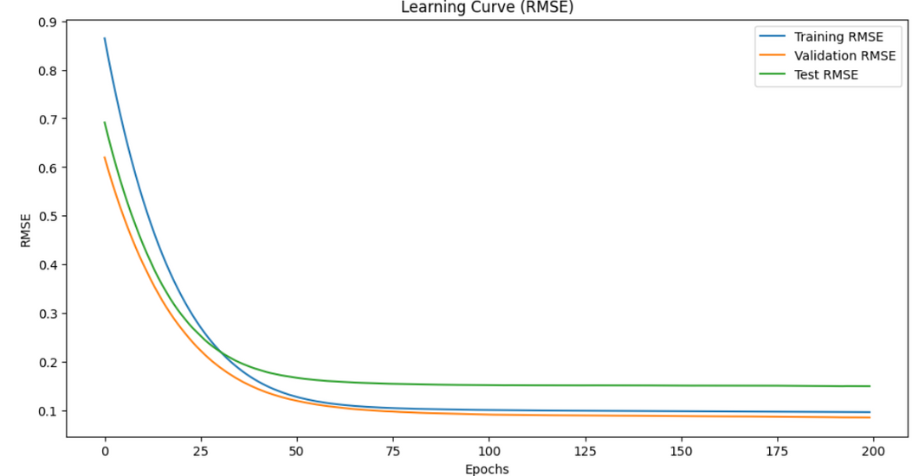
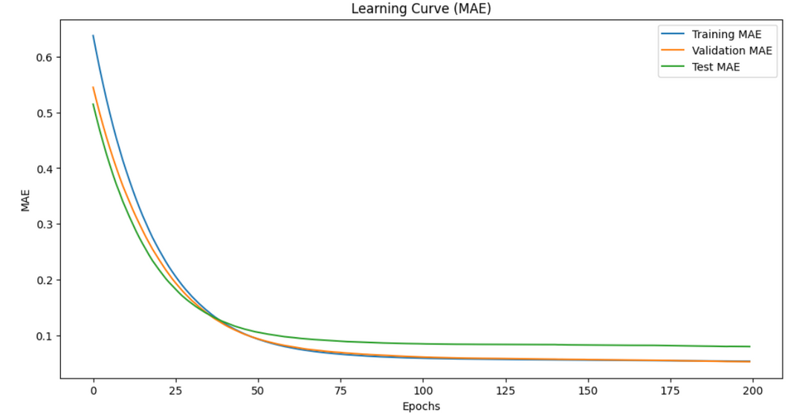
Αξιολόγηση του Μοντέλου
Τα γραφήματα παρουσιάζουν την εξέλιξη του σφάλματος κατά την εκπαίδευση του μοντέλου XGBoost σε όρους RMSE (Root Mean Squared Error) και MAE (Mean Absolute Error) για το training, validation και testing set.
Και στα δύο γραφήματα το σφάλμα μειώνεται ραγδαία κατά τις πρώτες 20 εποχές εκπαίδευσης και στη συνέχεια σταθεροποιείται πολύ κοντά στο 0.
Δεν παρατηρείται overfitting, καθώς το training error και το validation error σχεδόν ταυτίζονται, γεγονός το οποίο σημαίνει ότι το μοντέλο γενικεύει πολύ καλά.
Πράγματι και για το testing error παρατηρούμε ότι είναι ελάχιστα μεγαλύτερο, αλλά παρ’ όλα αυτά παραμένει πολύ κοντά στο 0 και αυτό.

Slide 21
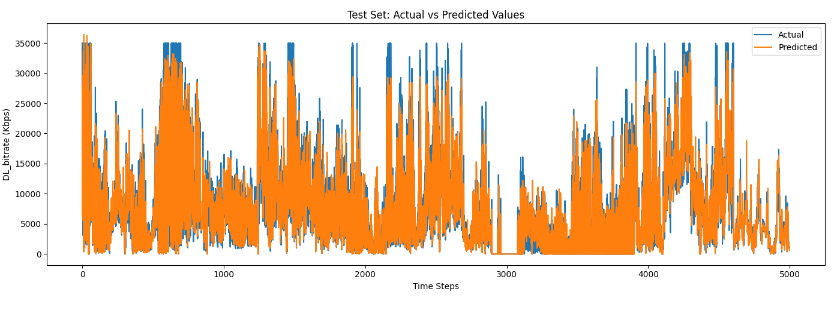
Παρακάτω βλέπουμε πόσο κοντά είναι η προβλεπόμενη χρονοσειρά του DL_bitrate σε σχέση με τη πραγματική, σχεδιάζοντας τα πρώτα 5,000 δείγματα του testing set:

Slide 22
ΜΕΤΡΙΚΕΣ ΣΦΑΛΜΑΤΟΣ (Kbps)
 | Τrain | Validation | Test | Σφάλματα ως ποσοστό της μέσης τιμής του DL_bitrate στο Testing Set
RMSE | 1919.05 | 3793.78 | 2735.95 | 30.11%
MAE | 1037.29 | 2324.01 | 1542.21 | 16.97%
Γενικά, ένα αποδεκτό ποσοστό απόκλισης για τη πρόβλεψη του DL_bitrate θεωρείται ότι είναι 15-25%, καθώς σαν feature παρουσιάζει αρκετά υψηλό variance και παρουσιάζει σχετικά απρόβλεπτες μεταβολές.

Slide 23

SHAP for XGboost

Slide 24
Waterfall plot
Το Waterfall Plot εξηγεί μια συγκεκριμένη πρόβλεψη του μοντέλου. Δείχνει πώς ξεκινώντας από τη μέση τιμή όλων των προβλέψεων (baseline), τα επιμέρους χαρακτηριστικά τροποποίησαν την τιμή, είτε αυξάνοντάς την, είτε μειώνοντάς την, ώστε να καταλήξουμε στο τελικό output του μοντέλου.
Η γραμμή ξεκινά από την αναμενόμενη τιμή E[f(x)], δηλαδή τη μέση πρόβλεψη του μοντέλου.
Κάθε μπάρα αντιπροσωπεύει την επίδραση ενός χαρακτηριστικού (feature) στην τελική πρόβλεψη.
Κόκκινες μπάρες → θετική συνεισφορά (αυξάνουν την τιμή της πρόβλεψης).
Μπλε μπάρες → αρνητική συνεισφορά (μειώνουν την πρόβλεψη).

Slide 25
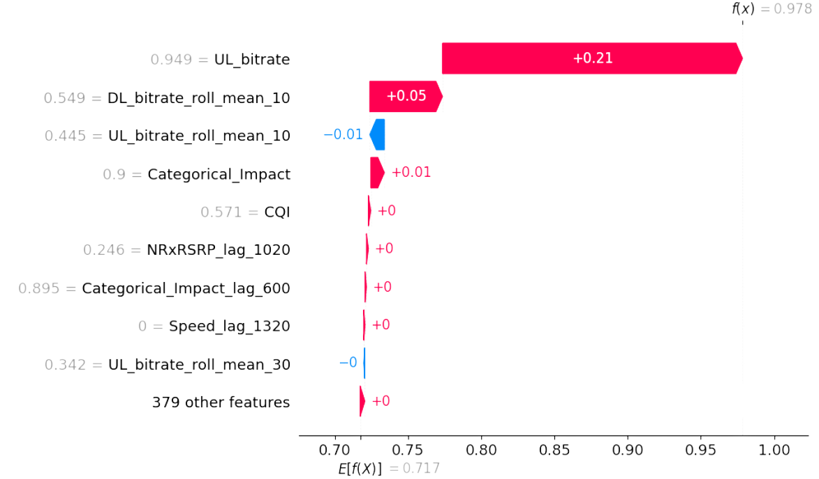
Το μοντέλο βασίζεται έντονα στην τρέχουσα τιμή του UL_bitrate για να προβλέψει το DL_bitrate. Αυτό έχει νόημα αν τα δύο έχουν σχέση λόγω της φύσης του καναλιού ή της απόστασης από τον σταθμό.
Το rolling mean του DL_bitrate πριν από 10 λεπτά έχει μέτρια συνεισφορά — το μοντέλο βλέπει παλαιότερες τιμές του DL_bitrate ως ενδείξεις για την τρέχουσα.
Άλλα χαρακτηριστικά, όπως:
Categorical_Impact
UL_bitrate_roll_mean_30
είχαν χαμηλή επίδραση, θετική ή αρνητική.
Συνολικά, 379 άλλα χαρακτηριστικά υπήρχαν, αλλά η επίδρασή τους ήταν συλλογικά ανεπαίσθητη.

Slide 26
Bar Plot
Το Bar Plot δείχνει ποια χαρακτηριστικά είχαν τη μεγαλύτερη συνολική επίδραση στις προβλέψεις του μοντέλου. Συγκεκριμένα, η μέση απόλυτη τιμή SHAP (mean |SHAP value|) υπολογίζεται για κάθε feature και αποτυπώνει το μέγεθος της επιρροής του χαρακτηριστικού ανεξαρτήτως κατεύθυνσης (θετική ή αρνητική).

Slide 27

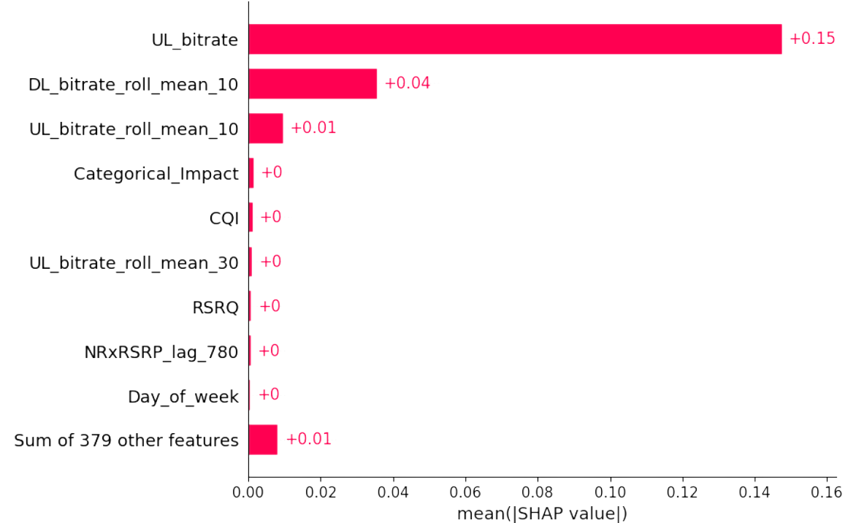
Το χαρακτηριστικό UL_bitrate ξεχωρίζει καθαρά ως το πιο σημαντικό, με μέση SHAP τιμή +0.15.
Αυτό σημαίνει ότι το μοντέλο βασίζεται σε μεγάλο βαθμό σε αυτή τη μεταβλητή για να προβλέψει το DL_bitrate.
Είναι λογικό, καθώς το υψηλό UL bitrate συνήθως συνοδεύεται από καλές συνθήκες συνδεσιμότητας (uplink/downlink συσχέτιση).
Ακολουθούν χαρακτηριστικά όπως:
Το rolling mean του DL_bitrate πριν από 10 λεπτά, το οποίο παίζει και αυτό ρόλο, άρα υπάρχει αυτοσυσχέτιση (π.χ. σταθερό traffic).
Οι περισσότεροι lagged, rolling και χρονικοί δείκτες δεν προσφέρουν ουσιαστική πληροφορία — μπορεί να είναι περιττοί ή απλώς ο θόρυβος να υπερκαλύπτει την ωφέλειά τους.
Τα υπόλοιπα 379 χαρακτηριστικά έχουν συνολική συμβολή (άθροισμα SHAP +0.01), αλλά κανένα δεν ξεχωρίζει ιδιαίτερα, που δείχνει ότι το μοντέλο συγκεντρώνεται σε λίγες κύριες μεταβλητές.

Slide 28
Beeswarm Plot
Το Beeswarm Plot απεικονίζει τον αντίκτυπο κάθε χαρακτηριστικού (feature) σε όλες τις προβλέψεις του μοντέλου. Για κάθε παρατήρηση του dataset, υπολογίζεται η τιμή SHAP που δείχνει πόσο επηρεάζει η συγκεκριμένη τιμή του χαρακτηριστικού την πρόβλεψη:
Ο άξονας X δείχνει το μέγεθος και τη φορά της επίδρασης (SHAP value).
Τιμές προς τα δεξιά σημαίνουν αύξηση της πρόβλεψης, τιμές προς τα αριστερά σημαίνουν μείωση.
Το χρώμα δείχνει την τιμή του χαρακτηριστικού:
Κόκκινο = υψηλή τιμή
Μπλε = χαμηλή τιμή

Slide 29
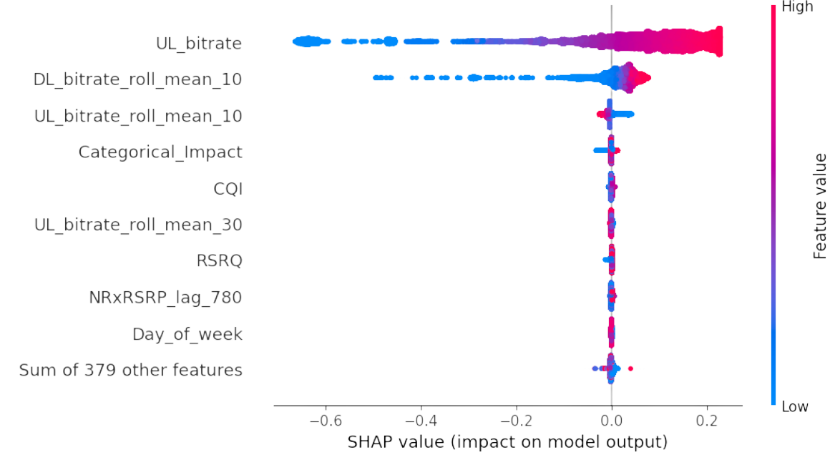
Το μοντέλο προβλέπει το DL_bitrate σχεδόν κυρίως από το UL_bitrate και τους rolling μέσους (DL/UL).
Υπάρχει σχεδόν μηδενική συμβολή από τα υπόλοιπα ~379 χαρακτηριστικά.
Οι τιμές των rolling means αποδίδουν σημαντική σταθεροποιητική πληροφορία για την τάση.

Slide 30
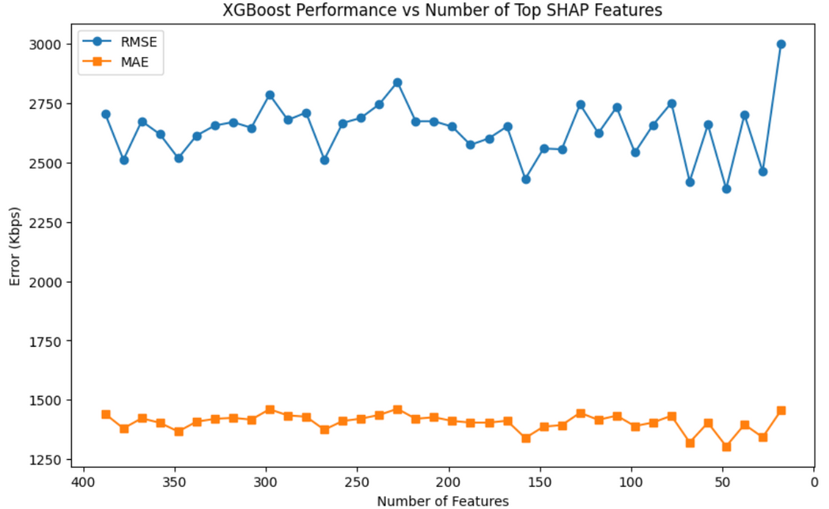
Αφαίρεση Features
Αφού υπολογίστηκαν οι μέσες απόλυτες τιμές SHAP για κάθε χαρακτηριστικό, τα χαρακτηριστικά ταξινομήθηκαν κατά φθίνουσα σειρά σημαντικότητας. Στη συνέχεια πραγματοποιήθηκε επαναλαμβανόμενη εκπαίδευση του μοντέλου XGBoost Regressor, όπου κάθε φορά:
Κρατούσαμε τα k σημαντικότερα χαρακτηριστικά (σύμφωνα με το SHAP),
Αφαιρούσαμε τα 10 λιγότερο σημαντικά,
Το μοντέλο εκπαιδευόταν και υπολογίζονταν οι νέες μετρικές (RMSE, MAE) για κάθε τιμή του k.

Slide 31

Συμπεράσματα:
Καθώς μειώνεται ο αριθμός χαρακτηριστικών (από 400 προς 50–30) το σφάλμα παραμένει σταθερό ή μειώνεται ελαφρώς. Υπάρχουν τοπικά ελάχιστα για RMSE και MAE περίπου στις 50–70 μεταβλητές.
Όταν ο αριθμός χαρακτηριστικών γίνει πολύ μικρός (<30) το RMSE αυξάνεται απότομα → σημαντικές πληροφορίες χάνονται.
Όταν είναι πολύ μεγάλος (>300), το μοντέλο δεν βελτιώνεται → πιθανή υπερεκπαίδευση
Το ιδανικό πλήθος χαρακτηριστικών για το μοντέλο φαίνεται να είναι περίπου:
30–70 features, όπου το MAE είναι ελάχιστο και το RMSE σταθερά χαμηλό.

Slide 32

LSTM

Slide 33

Αρχιτεκτονική του Μοντέλου

Slide 34
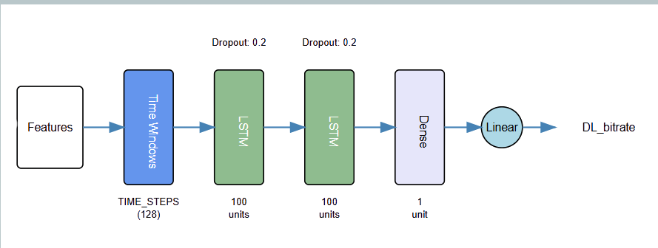


dropout layer = 0.2, είναι μια τεχνική regularization που χρησιμοποιείται για να αποτρέψει το overfitting του μοντέλου. Σε κάθε βήμα εκπαίδευσης, το Dropout απενεργοποιεί τυχαία το 20% των νευρώνων. Αυτό αναγκάζει το μοντέλο να μην εξαρτάται υπερβολικά από συγκεκριμένους νευρώνες και να μάθει πιο γενικευμένα πρότυπα στα δεδομένα
Ως συνάρτηση ενεργοποίησης χρησιμοποιείται η Linear activation function, καθώς πρόκειται για πρόβλημα παλινδρόμησης και η έξοδος πρέπει να είναι συνεχής τιμή.
DL_bitrate
Η είσοδος του LSTM μοντέλου αποτελείται από 128 χρονικά βήματα (time steps), που σημαίνει ότι για κάθε χρονική στιγμή, το μοντέλο βλέπει τις προηγούμενες 128 τιμές των features για να προβλέψει την επόμενη τιμή του DL_bitrate. Το 128 επιλέχθηκε ως βέλτιστο, καθώς προσέφερε τη χαμηλότερη τιμή σφάλματος έπειτα από πειραματισμό με διαφορετικά time windows.
Το τελευταίο επίπεδο του LSTM είναι ένα Dense (Fully Connected) Layer με μία μονάδα εξόδου. Το συγκεκριμένο επίπεδο παίρνει την έξοδο του τελευταίου LSTM επιπέδου και τη μετατρέπει σε μια αριθμητική τιμή, η οποία αποτελεί την προβλεψη του μοντέλου DL_bitrate της επόμενης χρονικής στιγμής.
Το μοντέλο αποτελείται από 2 επίπεδα LSTM με 100 νευρώνες το καθένα. Τα LSTM επίπεδα βοηθούν το μοντέλο να μάθει σχέσεις μεταξύ χρονικών βημάτων, διατηρώντας τη χρονική εξάρτηση στα δεδομένα και οι 100 νευρώνες επιλέχθηκαν, ώστε να ισορροπήσουν την ακρίβεια πρόβλεψης και το υπολογιστικό κόστος.

Slide 35
Εκπαίδευση του Μοντέλου
Υλοποιείται Early Stopping για την αποφυγή overfitting. Το early stoppping χρησιμοποιείται ώστε να παρακολουθείται η απόδοση στα δεδομένα επικύρωσης μετά από κάθε epoch και αν το validation loss δεν βελτιώνεται μετά από ένα καθορισμένο αριθμό επαναλήψεων (patience=20), η εκπαίδευση σταματά αυτόματα. Έτσι, αποφεύγουμε περιττές επαναλήψεις που μπορεί να κάνουν το μοντέλο να "μάθει πολύ καλά" τα δεδομένα εκπαίδευσης αλλά να μην γενικεύει σωστά σε νέα δεδομένα.
epochs=50: Ορίζουμε το μοντέλο να εκπαιδευτεί μέχρι 50 φορές πάνω στα δεδομένα εκπαίδευσης. Αν ενεργοποιηθεί το Early Stopping, η εκπαίδευση μπορεί να σταματήσει νωρίτερα.
batch_size=64: Τα δεδομένα δεν επεξεργάζονται όλα μαζί αλλά σε ομάδες των 64 κάθε φορά.

Slide 36
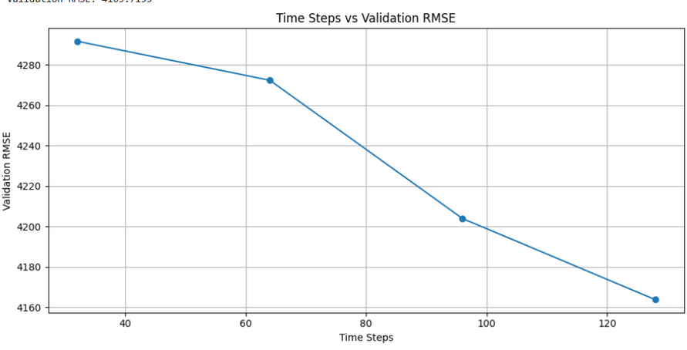
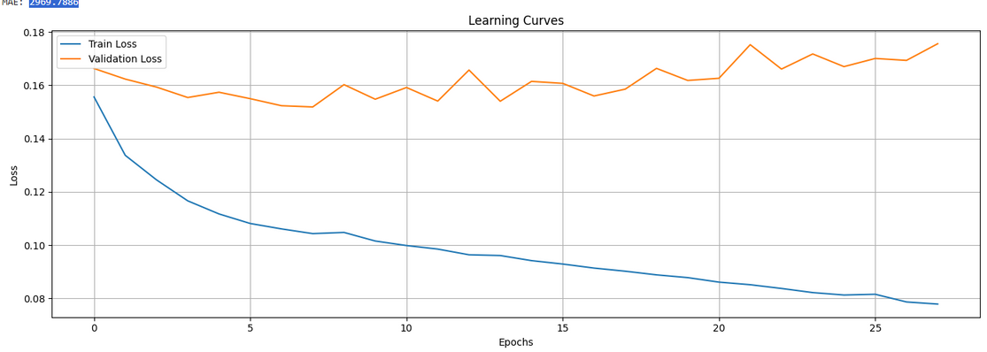
Αξιολόγηση του Μοντέλου
Παρόλο που από τη γραφική απεικόνιση του RMSE ως προς τα time steps προκύπτει ότι το μοντέλο πετυχαίνει τη χαμηλότερη τιμή σφάλματος στο validation set όταν χρησιμοποιούνται 128 time steps, τα αντίστοιχα learning curves αποκαλύπτουν ότι η εκπαίδευση δεν είναι σταθερή και εμφανίζεται έντονο overfitting. Συγκεκριμένα, ενώ το training loss μειώνεται σταθερά, το validation loss όχι μόνο δεν μειώνεται αλλά παρουσιάζει αυξομειώσεις και συνολική ανοδική πορεία, γεγονός που δείχνει ότι το μοντέλο μαθαίνει υπερβολικά καλά το training set εις βάρος της γενίκευσης. Αυτό υποδηλώνει πως, παρότι τα 128 time steps βελτιώνουν αριθμητικά το RMSE, η γενική συμπεριφορά του μοντέλου δεν είναι ιδανική και ενδέχεται να οδηγήσει σε ασταθή ή αναξιόπιστες προβλέψεις σε πραγματικά δεδομένα

Slide 37
ΜΕΤΡΙΚΕΣ ΣΦΑΛΜΑΤΟΣ (Kbps)
 | Τrain | Validation | Test | Σφάλματα ως ποσοστό της μέσης τιμής στο Test Set
RMSE | 3365.7231 | 4206.9085 | 4566.5062 | 39,27%
MAE | 2035.9754 | 2811.8866 | 2969.7886 | 25.54%

Slide 38

Συμπεράσματα

Slide 39
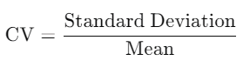
Γενικά, το task το οποίο υλοποιούμε είναι από τη φύση του δύσκολο καθώς το DL_bitarte είναι ιδιαίτερα δύσκολο να προβλεφθεί με μεγάλη ακρίβεια. Αυτό επιβεβαιώνεται άλλωστε αν υπολογίζουμε και το συντελεστή μεταβλητότητας(CV) του συγκεκριμένου χαρακτηριστικού:
Coefficient of Variation for DL_bitrate: 1.1012
Το DL_bitrate σημαίνει δηλαδή ότι παρουσιάζει έντονη αστάθεια — μεγάλο εύρος τιμών, πιθανώς με outliers ή traffic bursts (π.χ. λόγω mobility, handovers, switching between 4G/5G).
Χρησιμοποιούμε 2 μεθόδους Μηχανικής Μάθησης για τη πρόβλεψή του, πρώτα μέσω Παλινδρόμησης(XGBoost) και έπειτα μέσω Βαθιάς Μάθησης (LSTM).
Αν και ασυνήθιστο, το μοντέλο παλινδρόμησης XGBoost παρουσιάζει πολύ καλύτερη απόδοση σε σχέση με το Νευρωνικό Δίκτυο. Αυτό μπορεί να οφείλεται στο γεγονός ότι σε προβλήματα το δικό μας το DL_bitrate μπορεί να έχεις "κοφτές" αλλαγές π.χ. από 5G σε 4G. Αυτές τις απότομες μεταβολές τις πιάνει εξαιρετικά καλά το XGBoost με splits σε decision trees.

Slide 40

Ερωτήσεις

Slide 41

Eυχαριστούμε!

